Slide 1


TE3002B Implementación de Robótica Inteligente
28 de Abril del 2025
Facilitador: PhD Alfredo García Suárez

Slide 2

Bienvenida
Facilitador: PhD Alfredo García Suárez

Slide 3
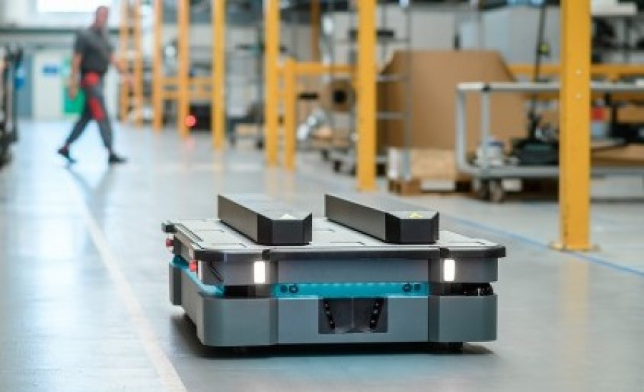
“La robótica móvil puede definirse como sistemas robóticos que pueden desplazarse en distintos entornos y que cuenta con distintas capacidades que les permiten ejecutar tareas complejas, ya sea de forma autónoma o controlados por un operador humano..”
–Katsuhiko Ogata
Facilitador: PhD Alfredo García Suárez

Slide 4
Clase Anterior
08
-Control de posicionamiento de un robot diferencial
Facilitador: PhD Alfredo García Suárez

Slide 5
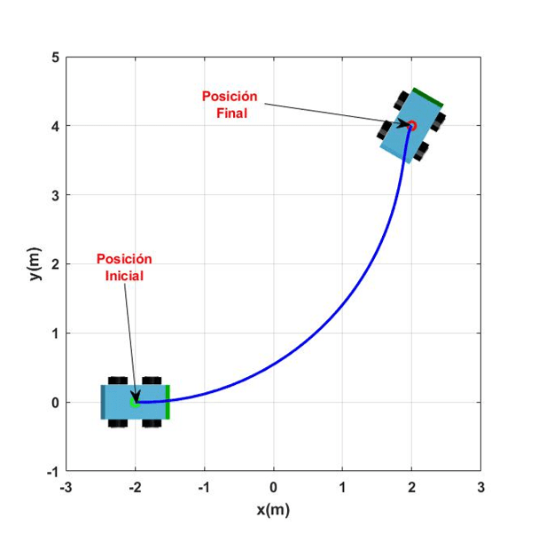
Robots Móviles con ruedas
Control de posición de un Robot diferencial
Definición
El control de posición consiste en ubicar al robot en un punto de referencia deseado, con o sin una orientación deseada.
Facilitador: PhD Alfredo García Suárez

Slide 6
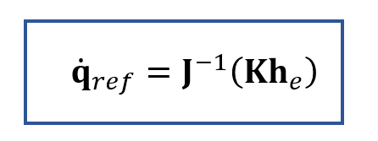
Robots Móviles con ruedas
Control de posición de un Robot diferencial
Diseño
Para el diseño del algoritmo de control se utiliza la teoría de Lyapunov. El resultado se muestra en la siguiente ecuación. Donde:
K es una matriz de ganancias definida positiva (generalmente diagonal)
he es el error
J es la matriz Jacobiana.
Ley de Control de Lyapunov
Facilitador: PhD Alfredo García Suárez

Slide 7
Clase Actual
09
-Seguimiento de trayectorias parametrizadas por un robot diferencial
Facilitador: PhD Alfredo García Suárez

Slide 8
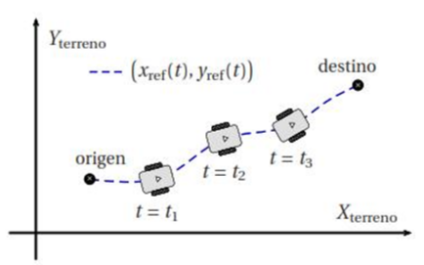
Robots Móviles con ruedas
Seguimiento de Trayectorias
Definición
La planificación de trayectorias es la búsqueda de una sucesión de posiciones para un robot, que permitirán llevarlo desde un estado inicial a uno final, entendiéndose por estado a la descripción de la ubicación del robot referida a un marco de referencia absoluto.
Facilitador: PhD Alfredo García Suárez

Slide 9
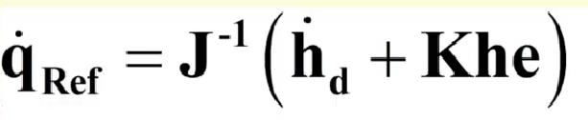
Robots Móviles con ruedas
Seguimiento de Trayectorias
Diseño
Para el diseño del algoritmo de control se utiliza la teoría de Lyapunov. El resultado se muestra en la siguiente ecuación. Donde:
K es una matriz de ganancias definida positiva (generalmente diagonal)
he es el error
hdp es la matriz de velocidades deseadas
J es la matriz Jacobiana.
Ley de Control de Lyapunov para seguimiento de trayectorias
Facilitador: PhD Alfredo García Suárez

Slide 10

Robots Móviles con ruedas
Diferencia entre las funciones inv() y pinv() en MATLAB
Ejemplo:
Matriz no singular (o invertible):
Es una matriz cuadrada (mismo número de filas y columnas).
Tiene inversa, es decir, existe otra matriz que, al multiplicarla por la original, da la matriz identidad.
Su determinante es diferente de cero (det(A) ≠ 0).
Facilitador: PhD Alfredo García Suárez

Slide 11

Robots Móviles con ruedas
Diferencia entre las funciones inv() y pinv() en MATLAB
Ejemplo:
Matriz singular:
También es cuadrada, pero…
No tiene inversa.
Su determinante es cero (det(A) = 0).
Facilitador: PhD Alfredo García Suárez

Slide 12
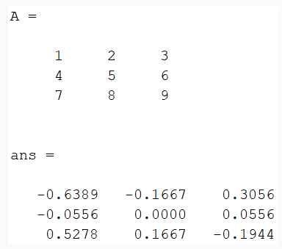
Robots Móviles con ruedas
Diferencia entre las funciones inv() y pinv() en MATLAB
Ejemplo:
pinv ()
Se utiliza para manejar tanto arrays singulares como no singulares, se refiere a la pseudo-inversa de una array.
La función pinv() implica el uso de aritmética de punto flotante.
Facilitador: PhD Alfredo García Suárez

Slide 13
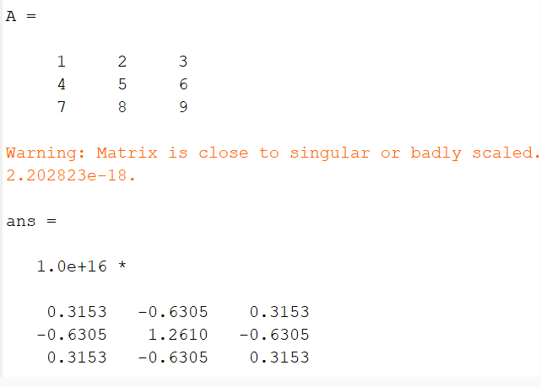
Robots Móviles con ruedas
Diferencia entre las funciones inv() y pinv() en MATLAB
Ejemplo:
inv ()
Se utiliza para manejar Arrays No Singulares, se refiere a la inversa de una array.
La función inv() no implica el uso de aritmética de coma flotante.
Facilitador: PhD Alfredo García Suárez

Slide 14
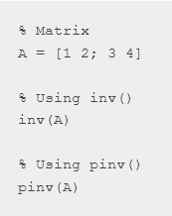
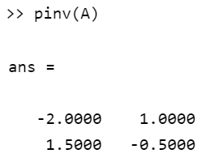
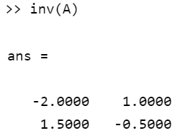
Robots Móviles con ruedas
Diferencia entre las funciones inv() y pinv() en MATLAB
Arreglo No singular
pinv ()
inv ()
Facilitador: PhD Alfredo García Suárez

Slide 15
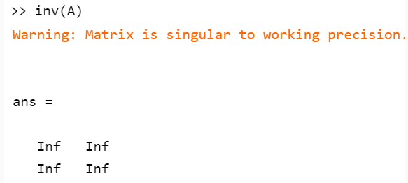
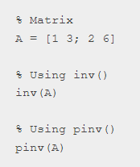
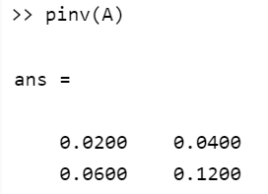
Robots Móviles con ruedas
Diferencia entre las funciones inv() y pinv() en MATLAB
Arreglo singular
inv ()
pinv ()
Facilitador: PhD Alfredo García Suárez

Slide 16
Actividad 6.1 (Seguimiento de Trayectorias)
1. Crear un nuevo repositorio con el nombre: Actividad 6.1 (Seguimiento de Trayectorias)
2. Implementar el código requerido para generar el seguimiento de las siguientes trayectorias con un robot tipo diferencial:
a) x =2cos(0.2*t), y = 2sen(0.4*t),
b) x =t−3sen(t), y = 4−3cos(t)
c) x =3cos(t)−cos(3t), y = 4sin(3t),
d) x = cos(t) + 1/2cos(7t) + 1/3sen(17t), y = sen(t) + 1/2sen(7t) + 1/3cos(17t)
e) x =17cos(t)+7cos(17+7t), y = 17sen(t) −7sen(17+7t),
f) x =2cos(t), y = 2sen(t)
g) x =5t−4sen(t), y = 5t−4cos(t)
h) x =4cos(t)+cos(4t), y = 4sen(t) −sen(4t)
Facilitador: PhD Alfredo García Suárez

Slide 17
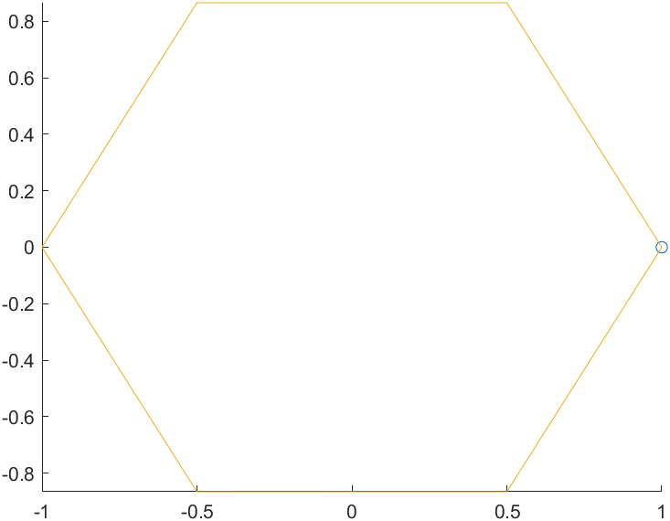
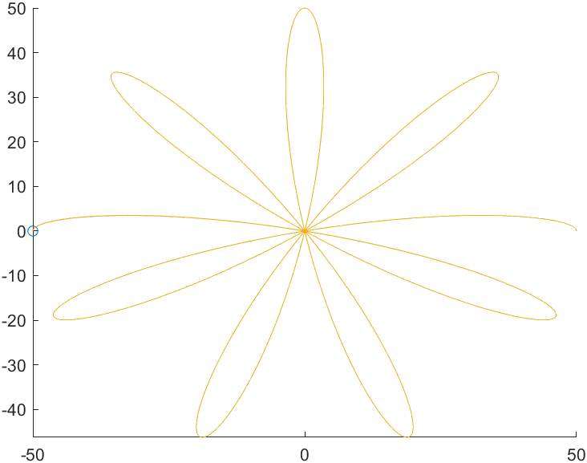
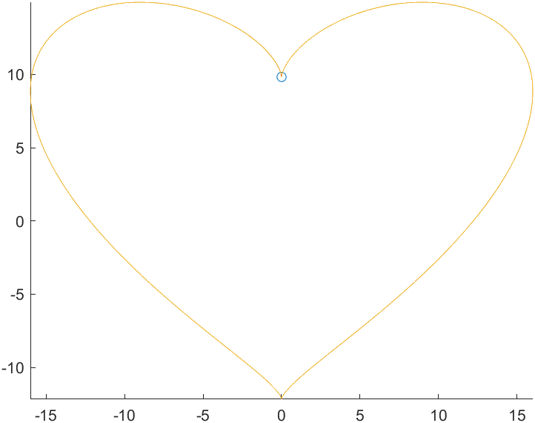
Actividad 6.1 (Seguimiento de Trayectorias)
3. Sintoniza los siguientes parámetros para obtener la mejor respuesta de seguimiento de trayectorias: tiempo de muestreo, ganancias y tiempo de simulación muestra tus resultados de forma gráfica y explica el comportamiento de la planta al seguir cada trayectoria en específico.
Facilitador: PhD Alfredo García Suárez

Slide 18
Actividad 6.1 (Seguimiento de Trayectorias)
4. Generar un reporte de los pasos para poder obtener el mejor desempeño en el seguimiento de las trayectorias deseadas. Incluir el Código en MATLAB
5. Subir el link del repositorio en CANVAS para “Evaluación”
Facilitador: PhD Alfredo García Suárez

Slide 19

Fin de la Sesión
Preguntas?
Alfredo.garcias@tec.mx
https://itesm.zoom.us/j/9648719322
Facilitador: PhD Alfredo García Suárez

